Slide 1

HTML
HYPER TEXT MARKUP LANGUAGE

Slide 2
การสร้างฟอร์มรับข้อมูล

Slide 3
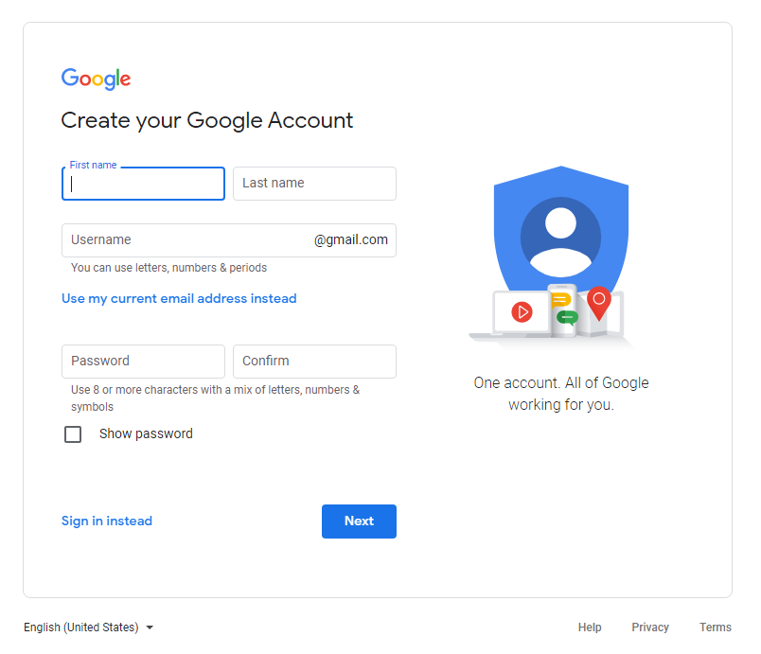
ตัวอย่าง

Slide 4

ตัวอย่าง

Slide 5
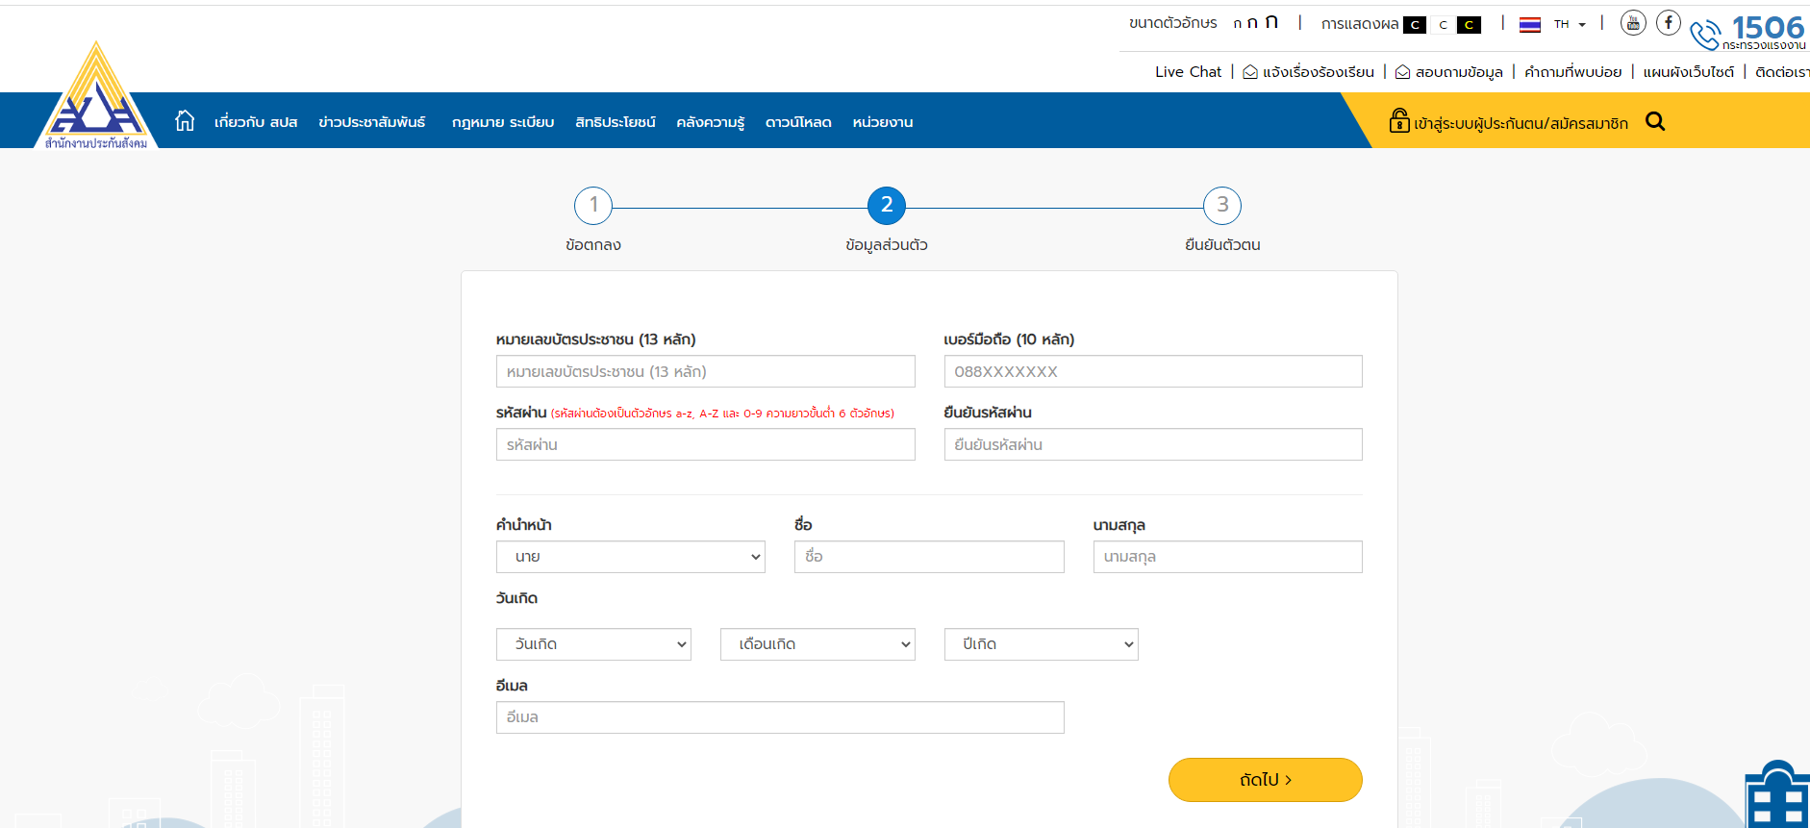
ตัวอย่าง

Slide 6
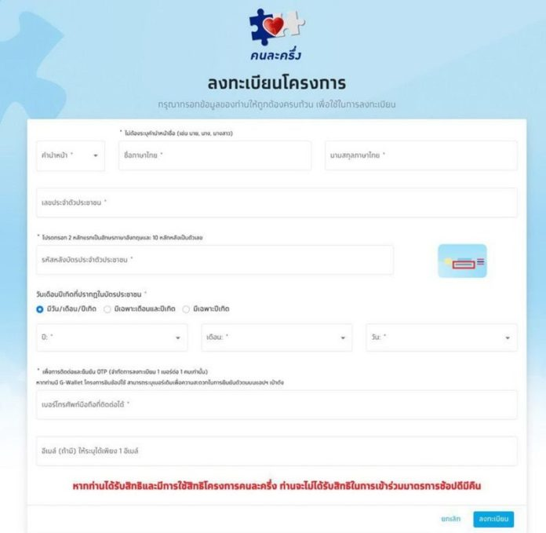
ตัวอย่าง

Slide 7

ตัวอย่าง

Slide 8
การสร้างฟอร์มรับข้อมูล
<FORM NAME="ชื่อฟอร์ม" METHOND="วิธีการส่งข้อมูล" ACTION="FILEหรือ URL">
.............เครื่องมือต่างๆ ที่ใช้รับข้อมูล......
</FORM>

Slide 9
การกำหนด Attribute ให้กับ Tag FORM
Attribute | ค่าที่กำหนดให้ | คำอธิบาย
METHOD | วิธีการส่งข้อมูล | ระบุวิธีการส่งข้อมูลไปเซิร์ฟเวอร์ GET หรือ POST โดย - GET ค่าข้อมูลจะถูกส่งผ่านทางที่อยู่ของเว็บเพจ (Address bar) จะปรากฏข้อมูลให้เห็น ส่งได้สูงสุด 256 ตัวอักษร - POST ค่าข้อมูลส่งมากับตัวแปรของเซิร์ฟเวอร์ไม่สามารถมองเห็นได้ส่งได้ไม่จำกัดจำนวนข้อมูล
ACTION | ชื่อไฟล์/URL | ระบุชื่อไฟล์ หรือ URL เพื่อส่งค่าข้อมูลไป
**** ศึกษาเพิ่มเติม https://www.w3schools.com/html/html_forms.asp

Slide 10
การสร้างเครื่องมือรับค่าในฟอร์ม
INPUT
TEXTAREA
SELECT

Slide 11
INPUT

Slide 12
การใช้งาน Tag INPUT
<INPUT TYPE="ชนิดเครื่องมือ" NAME="ชื่อเครื่องมือ" >
โดยที่
- ชื่อเครื่องมือ หมายถึงชื่อที่มีไว้สำหรับอ้างอิงข้อมูลที่รับจากเครื่องมือที่อยู่ในฟอร์ม

Slide 13
ชนิดเครื่องมือ Tag INPUT ประกอบด้วย
TEXTBOX กล่องข้อความ (กำหนดเป็นค่าเริ่มต้น)
PASSWORD กล่องรหัสผ่าน
CHECKBOX ช่องสำหรับกาเครื่องหมาย
RADIO กล่องตัวเลือก
HIDDEN กล่องซ่อนข้อมูล
SUBMIT ปุ่มยืนยันการส่งข้อมูล
RESET ปุ่มยกเลิกการป้อนข้อมูลในฟอร์ม
Button ปุ่มกด
NUMBER กล่องรับตัวเลข
EMAIL กล่องป้อนที่อยู่อีเมล์
TEL เบอร์โทรศัพท์
File สำหรับรับไฟล์
Search ช่องค้นหา
URL ช่องสำหรับป้อน URL
Datetime ช่องสำหรับป้อนข้อมูลรูปแบบวันเดือนปีและเวลา
COLOR กล่องรับค่าสี
RANGE กล่องรับค่าช่วงตัวเลข
IMAGE กล่องรับรูปภาพ
https://www.w3schools.com/html/html_form_input_types.asp

Slide 14
TEXTBOX กล่องข้อความ
<INPUT TYPE="TEXT" NAME="ชื่อกล่องข้อความ>

Slide 15
การกำหนดลักษณะให้กับกล่องข้อความ

Slide 16
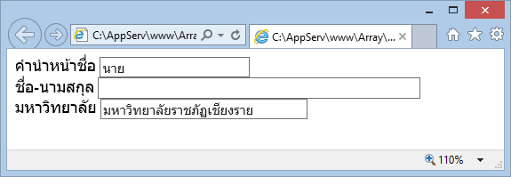
ตัวอย่างการสร้างกล่องข้อความ
คำนำหน้าชื่อ
<INPUT TYPE="TEXT" NAME="FNAME" SIZE="20" MAXLENGTH="6" VALUE="นาย"><BR>
ชื่อ-นามสกุล
<INPUT TYPE="TEXT" NAME="NAME" SIZE="50" MAXLENGTH="50><BR>
มหาวิทยาลัย
<INPUT TYPE="TEXT" NAME="UNIVERSITY " SIZE="30" VALUE="มหาวิทยาลัยราชภัฏเชียงราย" READONLY>

Slide 17
PASSWORD กล่องรหัสผ่าน
<INPUT TYPE="PASSWORD" NAME="ชื่อกล่องรหัสผ่าน" SIZE="ความกว้าง">

Slide 18
การกำหนดลักษณะให้กับกล่องรหัสผ่าน

Slide 19
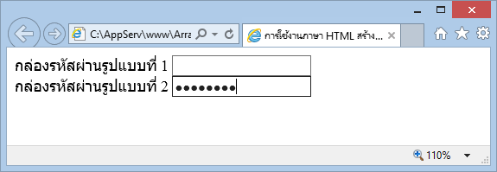
ตัวอย่างการสร้างกล่องรหัสผ่าน
กล่องรหัสผ่านรูปแบบที่ 1
<INPUT TYPE="PASSWORD" NAME="PASSWORD1" SIZE="20" MAXLENGTH="8"><BR>
กล่องรหัสผ่านรูปแบบที่ 2
<INPUT TYPE="PASSWORD" NAME="PASSWORD2" SIZE="20" VALUE="12345678" READONLY>

Slide 20
CHECKBOX ช่องสำหรับกาเครื่องหมาย
<INPUT TYPE="CHECKBOX" NAME="ชื่อช่องสำหรับกาเครื่องหมาย" >

Slide 21
การกำหนดลักษณะให้กับช่องสำหรับกาเครื่องหมาย

Slide 22
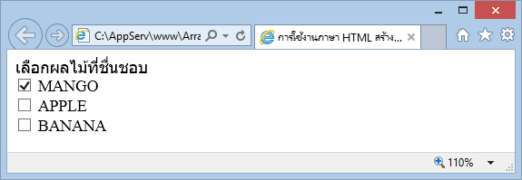
ตัวอย่างการสร้างช่องสำหรับกาเครื่องหมาย
เลือกผลไม้ที่ชื่นชอบ<BR>
<INPUT TYPE="CHECKBOX" NAME="FRUIT1" VALUE="MANGO" CHECKED> MANGO<BR>
<INPUT TYPE="CHECKBOX" NAME="FRUIT2" VALUE="APPLE"> APPLE<BR>
<INPUT TYPE="CHECKBOX" NAME="FRUIT3" VALUE="BANANA"> BANANA

Slide 23
RADIO กล่องตัวเลือก
<INPUT TYPE="RADIO" NAME="ชื่อกล่องตัวเลือก" >

Slide 24
การกำหนดลักษณะให้กับกล่องตัวเลือก

Slide 25
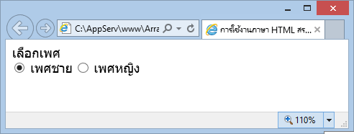
ตัวอย่างการสร้างกล่องตัวเลือก
เลือกเพศ <BR>
<INPUT TYPE="RADIO" NAME="SEX" VALUE="ชาย" CHECKED> เพศชาย
<INPUT TYPE="RADIO" NAME="SEX" VALUE="หญิง"> เพศหญิง

Slide 26
HIDDEN กล่องซ่อนข้อมูล
<INPUT TYPE="HIDDEN" NAME="ชื่อกล่องซ่อนข้อมูล" VALUE="ค่าข้อมูล">

Slide 27
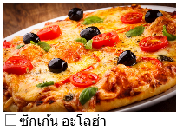
ตัวอย่าง การสร้างกล่องซ่อนข้อมูล
<IMG SRC="1.JPG" WIDTH="200PX"><BR>
<INPUT TYPE="CHECKBOX" VALUE="ซิกเก้น อะโลฮ่า">ซิกเก้น อะโลฮ่า
<INPUT TYPE="HIDDEN" NAME="PRODUCT_ID" VALUE="P001">

Slide 28
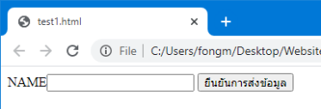
SUBMIT ปุ่มยืนยันการส่งข้อมูล
<INPUT TYPE="SUBMIT" NAME="ชื่อปุ่มยืนยันการส่งข้อมูล" VALUE="ข้อความ">
ตัวอย่าง การสร้างปุ่มยืนยันการส่งข้อมูล
<FORM NAME="FORM1" METHOD="GET" >
NAME<INPUT TYPE="TEXT" NAME="NAME">
<INPUT TYPE="SUBMIT" NAME="SUBMIT" VALUE="ยืนยันการส่งข้อมูล">
</FORM>

Slide 29
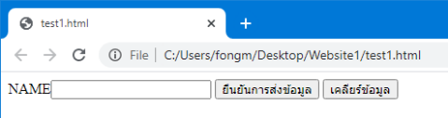
RESET ปุ่มยกเลิกการป้อนข้อมูลในฟอร์ม
<INPUT TYPE="RESET" NAME="ชื่อปุ่มยกเลิกการป้อนข้อมูล" VALUE="ข้อความ">
ตัวอย่าง การสร้างปุ่มยกเลิกการป้อนข้อมูล
<FORM NAME="FORM1" METHOD="GET" >
NAME<INPUT TYPE="TEXT" NAME="NAME">
<INPUT TYPE="SUBMIT" NAME="SUBMIT" VALUE="ยืนยันการส่งข้อมูล">
<INPUT TYPE="RESET" NAME="RESET" VALUE="เคลียร์ข้อมูล">
</FORM>

Slide 30
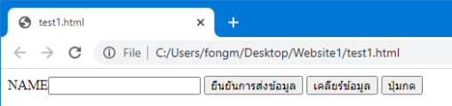
BUTTON ปุ่มกด
<INPUT TYPE=“BUTTON" NAME="btn" VALUE="ข้อความ">
ตัวอย่าง การสร้างปุ่มยกเลิกการป้อนข้อมูล
<FORM NAME="FORM1" METHOD="GET" >
NAME<INPUT TYPE="TEXT" NAME="NAME">
<INPUT TYPE="SUBMIT" NAME="SUBMIT" VALUE="ยืนยันการส่งข้อมูล">
<INPUT TYPE="RESET" NAME="RESET" VALUE="เคลียร์ข้อมูล">
<INPUT TYPE="BUTTON" NAME="BTN" VALUE="ปุ่มกด">
</FORM>

Slide 31
NUMBER กล่องรับตัวเลข
<INPUT TYPE="NUMBER" NAME="ชื่อกล่องรับตัวเลข">

Slide 32
การกำหนดลักษณะให้กับกล่องรับตัวเลข

Slide 33
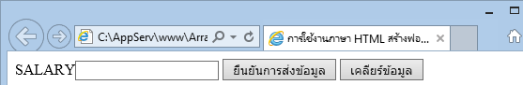
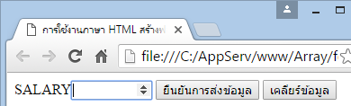
ตัวอย่าง การสร้างกล่องรับตัวเลข
<FORM NAME="FORM1" METHOD="GET" >
SALARY
<INPUT TYPE="NUMBER" NAME="SALARY" MIN="5500" MAX="250000" STEP="500" VALUE="8000">
<INPUT TYPE="SUBMIT" NAME="SUBMIT" VALUE="ยืนยันการส่งข้อมูล">
<INPUT TYPE="RESET" NAME="RESET" VALUE="เคลียร์ข้อมูล">
</FORM>

Slide 34
EMAIL กล่องป้อนที่อยู่อีเมล์
<INPUT TYPE=" EMAIL" NAME="ชื่อกล่องรับที่อยู่อีเมล์">

Slide 35
การกำหนดลักษณะให้กับกล่องป้อนที่อยู่อีเมล์

Slide 36
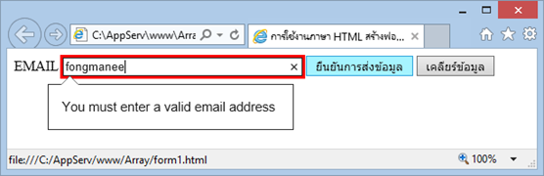
ตัวอย่างการสร้างกล่องป้อนที่อยู่อีเมล์
<FORM NAME="FORM1" METHOD="GET" >
EMAIL:<INPUT TYPE="EMAIL" NAME="EMAIL" SIZE="40">
<INPUT TYPE="SUBMIT" NAME="SUBMIT" VALUE="ยืนยันการส่งข้อมูล">
<INPUT TYPE="RESET" NAME="RESET" VALUE="เคลียร์ข้อมูล">
</FORM>

Slide 37
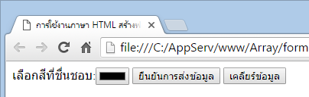
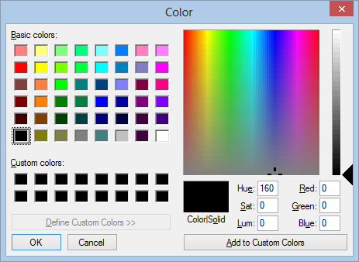
COLOR กล่องรับค่าสี ใช้สำหรับรับค่าสี
<INPUT TYPE="COLOR" NAME="ชื่อกล่องรับค่าสี ">
ตัวอย่างการสร้างกล่องรับค่าสี
<FORM NAME="FORM1" METHOD="GET" >
เลือกสีที่ชื่นชอบ:<INPUT TYPE="COLOR" NAME="COLOR">
<INPUT TYPE="SUBMIT" NAME="SUBMIT" VALUE="ยืนยันการส่งข้อมูล">
<INPUT TYPE="RESET" NAME="RESET" VALUE="เคลียร์ข้อมูล">
</FORM>

Slide 38
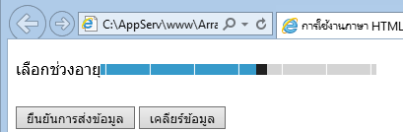
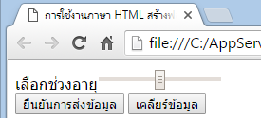
RANGE กล่องรับค่าช่วงตัวเลข
<INPUT TYPE="RANGE" NAME="ชื่อกล่อง" MIN="ค่าต่ำสุด" MAX="ค่าสูงสุด">
ตัวอย่างการสร้างกล่องรับค่าช่วงตัวเลข
<FORM NAME="FORM1" METHOD="GET" >
เลือกช่วงอายุ<INPUT TYPE="RANGE" NAME="AGE" MIN="10" MAX="100"><br>
<INPUT TYPE="SUBMIT" NAME="SUBMIT" VALUE="ยืนยันการส่งข้อมูล">
<INPUT TYPE="RESET" NAME="RESET" VALUE="เคลียร์ข้อมูล">
</FORM>

Slide 39
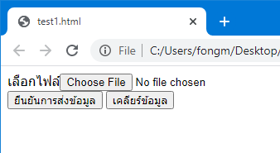
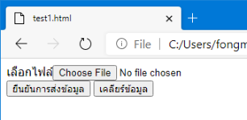
FILE กล่องรับไฟล์
<INPUT TYPE="File" NAME="ชื่อกล่อง">
ตัวอย่างการสร้างกล่องรับไฟลื
<FORM NAME="FORM1" METHOD="GET" >
เลือกไฟล์<INPUT TYPE="File" NAME="File"><br>
<INPUT TYPE="SUBMIT" NAME="SUBMIT" VALUE="ยืนยันการส่งข้อมูล">
<INPUT TYPE="RESET" NAME="RESET" VALUE="เคลียร์ข้อมูล">
</FORM>

Slide 40
การกำหนดลักษณะให้กับ Tag INPUT ใน ภาษา HTML 5.0
การกำหนดลักษณะ AUTOFOCUS
การกำหนดลักษณะ REQUIRED
การกำหนดลักษณะ PLACEHOLDER

Slide 41
ตัวอย่างการกำหนดลักษณะให้กับ Tag INPUT
<FORM NAME="FORM1" METHOD="GET" >
คำนำหน้าชื่อ
<INPUT TYPE="RADIO" NAME="FIRSTNAME" VALUE="นาย">นาย
<INPUT TYPE="RADIO" NAME="FIRSTNAME" VALUE="นาง"> นาง
<INPUT TYPE="RADIO" NAME="FIRSTNAME" VALUE="นางสาว"> นางสาว<BR>
ชื่อ-สกุล
<INPUT TYPE="TEXT" NAME="NAME" SIZE="20" AUTOFOCUS REQUIRED PLACEHOLDER="กรุณาป้อนชื่อ-สกุล"> <BR>
<INPUT TYPE="SUBMIT" NAME="SUBMIT" VALUE="ยืนยันการส่งข้อมูล">
<INPUT TYPE="RESET" NAME="RESET" VALUE="เคลียร์ข้อมูล">
</FORM>

Slide 42
TEXTAREA

Slide 43
การใช้งาน Tag TEXTAREA
<TEXTAREA NAME="ชื่อกล่องป้อนข้อมูลหลายบรรทัด">
ข้อความเริ่มต้น
</TEXTAREA>

Slide 44
การกำหนดลักษณะให้กับกล่องป้อนข้อมูลหลายบรรทัด

Slide 45
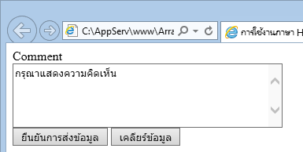
ตัวอย่างการสร้างกล่องป้อนข้อมูลหลายบรรทัด
<FORM NAME="FORM1" METHOD="GET" >
Comment <BR>
<TEXTAREA NAME="COMMENT" ROWS="5" COLS="40" WRAP="HARD">
กรุณาแสดงความคิดเห็น
</TEXTAREA> <BR>
<INPUT TYPE="SUBMIT" NAME="SUBMIT" VALUE="ยืนยันการส่งข้อมูล">
<INPUT TYPE="RESET" NAME="RESET" VALUE="เคลียร์ข้อมูล">
</FORM>

Slide 46
SELECT

Slide 47
การใช้งาน Tag SELECT
<SELECT NAME="ชื่อกล่องคำสั่งผสม">
<OPTION VALUE="ค่าข้อมูลในกล่องคำสั่งผสม"> ข้อความ</OPTION>
<OPTION VALUE="ค่าข้อมูลในกล่องคำสั่งผสม"> ข้อความ</OPTION>
</SELECT>

Slide 48
การกำหนดลักษณะให้กับกล่องคำสั่งผสม

Slide 49
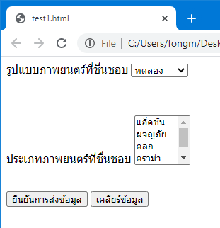
ตัวอย่างการสร้างกล่องคำสั่งผสม
<FORM NAME="FORM1" METHOD="GET" > รูปแบบภาพยนตร์ที่ชื่นชอบ
<SELECT NAME="MOVIEGROUP">
<OPTION VALUE="แอนิเมชั่น">แอนิเมชั่น</OPTION>
<OPTION VALUE="ชีวประวัติ">ชีวประวัติ</OPTION>
<OPTION VALUE="สารคดี">สารคดี</OPTION>
<OPTION VALUE="ทดลอง" SELECTED>ทดลอง</OPTION>
<OPTION VALUE="ละครเพลง">ละครเพลง</OPTION>
<OPTION VALUE="บรรยาย">บรรยาย</OPTION>
</SELECT><BR><BR><BR><BR>ประเภทภาพยนตร์ที่ชื่นชอบ
<SELECT NAME="MOVIETYPE" SIZE="4" MULTIPLE>
<OPTION VALUE="แอ็คชัน">แอ็คชัน</OPTION>
<OPTION VALUE="ผจญภัย">ผจญภัย</OPTION>
<OPTION VALUE="ตลก">ตลก</OPTION>
<OPTION VALUE="ดราม่า">ดราม่า</OPTION>
<OPTION VALUE="สยองขวัญ">สยองขวัญ</OPTION>
</SELECT><BR><BR><BR>
<INPUT TYPE="SUBMIT" NAME="SUBMIT" VALUE="ยืนยันการส่งข้อมูล">
<INPUT TYPE="RESET" NAME="RESET" VALUE="เคลียร์ข้อมูล"></FORM>

Slide 50
CSS กับการใช้งาน Form

Slide 51
Property CSS กับการใช้งาน Form
Property | Description | Values
Border | กำหนดขนาดเส้นขอบ รูปแบบเส้นขอบ สีเส้นขอบ | border: 2px solid red;
Border-style | รูปแบบของเส้นขอบ | Solid , Dotted , Dashed
Border-width | ความกว้างของเส้นขอบ
border-radius | กำหนดความโค้งมนของเส้นขอบ
Width | ความกว้างของ Control ใน Form
Height | ความสูงของ Control ใน Form
padding | ระยะห่างข้อความกับขอบของ Control ใน form
background-color | สีพื้นของ Control
background-image | กำหนดรูปภาพพื้นหลัง
Color | สีตัวอักษรใน Control

Slide 52
CSS กับการใช้งาน Form
ตัวอย่างเช่น
<INPUT TYPE="text" style="width:100px ; background-color:yellow ; border-style : solid">
<SELECT style="width:100px ; background-color:yellow ; border-style : solid">
</SELECT><BR><BR>
<INPUT TYPE="submit" VALUE="send" style="width:100px ; background-color:yellow ; border-style : dotted">

Slide 53
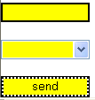
CSS กับการใช้งาน Form
ผลลัพธ์ที่ได้คือ
ได้กล่องข้อความพื้นหลังสีเหลือง และมีเส้นขอบแบบ solid กว้าง 100 pixel
ได้ List Box ที่มีพื้นหลังสีเหลือง และมีเส้นขอบแบบ solid กว้าง 100 pixel
ได้ปุ่ม Submit ที่มีพื้นหลังสีเหลือง และมีเส้นขอบแบบ จุด กว้าง 100 pixel

Slide 54



CSS Checkbox + Radio + Range + Progress
accent-color
accent-color: red;
box-shadow
box-shadow: 0 0 0 1px #FF5722;
Outline
outline: 1px solid #999;

Slide 55
ตย. การใช้งาน
<!DOCTYPE html>
<html>
<head>
<style>
input[type=checkbox] {
accent-color: red;
}
input[type=radio] {
accent-color: green;
}
input[type=range] {
accent-color: rgb(0, 0, 255);
}
progress {
accent-color: hsl(39, 100%, 50%);
}
</style>
</head>
<body>
<h1>The accent-color Property</h1>
<h3>Accent color for checkboxes:</h3>
<input type="checkbox" id="vehicle1" name="vehicle1" value="Bike" checked>
<label for="vehicle1"> I have a bike</label><br>
<input type="checkbox" id="vehicle2" name="vehicle2" value="Car" checked>
<label for="vehicle2"> I have a car</label><br><br>
<h3>Accent color for radiobuttons:</h3>
<input type="radio" id="html" name="fav_language" value="HTML">
<label for="html">HTML</label><br>
<input type="radio" id="css" name="fav_language" value="CSS" checked>
<label for="css">CSS</label><br>
<h3>Accent color for a range field:</h3>
<label for="vol">Volume:</label>
<input type="range" id="vol" name="vol" min="0" max="50">
<h3>Accent color for a progress element:</h3>
<label for="file">Downloading progress:</label>
<progress id="file" value="72" max="100"> 72% </progress>
</body>
</html>

Slide 56
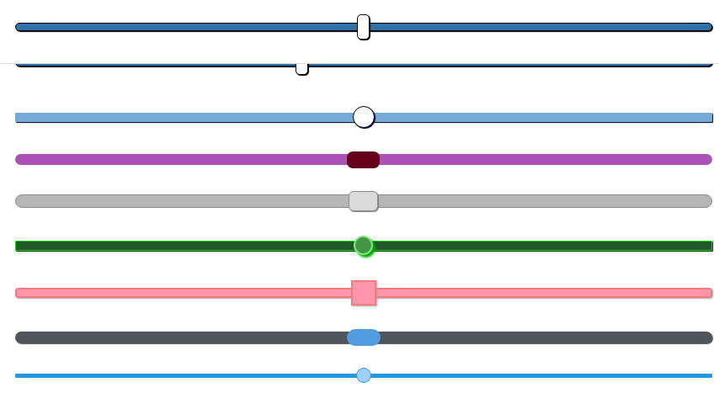
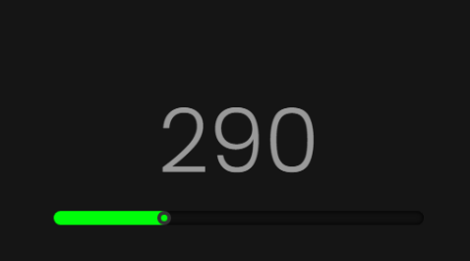
Input type=range
https://www.cssportal.com/style-input-range
https://freefrontend.com/css-range-sliders/

Slide 57

Range slider-vertical
input[type="range"] {
appearance: slider-vertical;
}

Slide 58

Range
<!DOCTYPE html>
<html lang="en">
<head>
<meta charset="UTF-8">
<meta http-equiv="X-UA-Compatible" content="IE=edge">
<meta name="viewport" content="width=device-width, initial-scale=1.0">
<title>range</title>
<style>
input[type=range] {
accent-color: rgb(0, 0, 255);
}
</style>
<script>
function change(val) {
document.getElementById('textInput').innerHTML = val;
};
</script>
</head>
<body>
<p><label for="range_weight">Weight: </label> <input type="range" name="weight" class="slider" min="0" max="100"
value="75" onchange="change(this.value);">
<span id="textInput">75</span>
</p>
</body>
</html>

Slide 59

ตัวอย่างการใช้ Range + CSS + Javscript
<!DOCTYPE html>
<html lang="en">
<head>
<meta charset="UTF-8">
<meta http-equiv="X-UA-Compatible" content="IE=edge">
<meta name="viewport" content="width=device-width, initial-scale=1.0">
<title>Slider</title>
<style>
@import url('https://fonts.googleapis.com/css2?family=Poppins:wght@300&display=swap');
* {
margin: 0;
padding: 0;
font-family: "Poppins", sans-serif;
}
body {
display: flex;
justify-content: center;
align-items: center;
min-height: 100vh;
background: #151515;
}
div {
position: absolute;
}
#rangeValue {
position: relative;
display: block;
text-align: center;
font-size: 6em;
color: #999;
font-weight: 400;
}
.range {
width: 400px;
height: 15px;
-webkit-appearance: none;
background: #111;
outline: none;
border-radius: 15px;
overflow: hidden;
box-shadow: inset 0 0 5px rgba(0, 0, 0, 1);
}
.range::-webkit-slider-thumb {
-webkit-appearance: none;
width: 15px;
height: 15px;
border-radius: 50%;
background: #00fd0a;
cursor: pointer;
border: 4px solid #333;
box-shadow: -407px 0 0 400px #00fd0a;
}
</style>
</head>
<body>
<div>
<span id="rangeValue">0</span>
<Input class="range" type="range" name "" value="0" min="0" max="1000" onChange="rangeSlide(this.value)"
onmousemove="rangeSlide(this.value)"></Input>
</div>
<script type="text/javascript">
function rangeSlide(value) {
document.getElementById('rangeValue').innerHTML = value;
}
</script>
</body>
</html>

Slide 60
ตัวอย่างการใช้CSS กับการสร้างForm (1)
<!DOCTYPE html>
<html lang="en">
<head>
<meta charset="UTF-8">
<meta name="viewport" content="width=device-width, initial-scale=1.0">
<title>Form รับข้อมูล</title>
<style>
input[type=text],
select {
width: 100%;
padding: 12px 20px;
margin: 8px 0;
display: inline-block;
border: 1px solid #ccc;
border-radius: 4px;
box-sizing: border-box;
}
input[type=submit] {
width: 100%;
background-color: #4CAF50;
color: white;
padding: 14px 20px;
margin: 8px 0;
border: none;
border-radius: 4px;
cursor: pointer;
}
input[type=submit]:hover {
background-color: #45a049;
}
div {
border-radius: 5px;
background-color: #f2f2f2;
padding: 40px;
}
</style>
</head>

Slide 61
ตัวอย่างการใช้CSS กับการสร้างForm (2)
<body>
<h3>Using CSS to style a HTML Form</h3>
<div>
<form action="action_page.php">
<label for="fname">First Name</label>
<input type="text" id="fname" name="firstname">
<label for="lname">Last Name</label>
<input type="text" id="lname" name="lastname">
<label for="country">State</label>
<select id="country" name="country">
<option value="australia">Australia</option>
<option value="canada">Canada</option>
<option value="usa">USA</option>
</select>
<input type="submit" value="Submit">
</form>
</div>
</body>
</html>

Slide 62
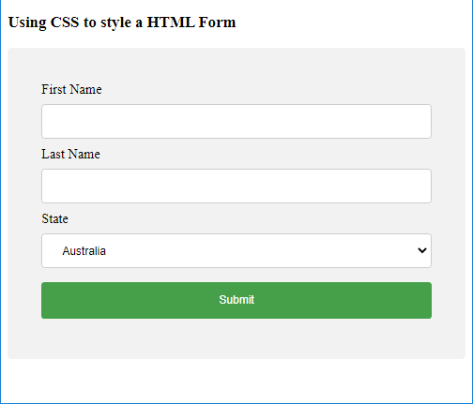
ตัวอย่างการใช้CSS กับการสร้างForm

Slide 63
CSS กับการกำหนดการโต้ตอบ ในForm
<!DOCTYPE html>
<html lang="en">
<head>
<meta charset="UTF-8">
<meta name="viewport" content="width=device-width, initial-scale=1.0">
<title>Form รับข้อมูล</title>
<style>
input[type=text] {
width: 130px;
box-sizing: border-box;
border: 2px solid #ccc;
border-radius: 4px;
font-size: 16px;
background-color: white;
background-image: url('img/searchicon.png');
background-position: 10px 10px;
background-repeat: no-repeat;
padding: 12px 20px 12px 40px;
-webkit-transition: width 0.4s ease-in-out;
transition: width 0.4s ease-in-out;}
input[type=text]:focus { width: 100%;}
</style>
</head>
<body><p>Animated search input:</p>
<form>
<input type="text" name="search" placeholder="Search..">
</form>
</body>
</html>

Slide 64
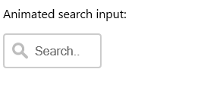
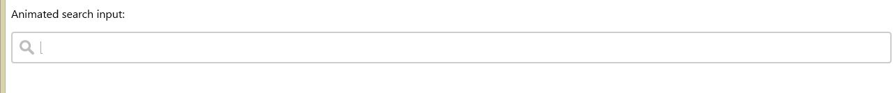
CSS กับการกำหนดการโต้ตอบ ในForm

Slide 65
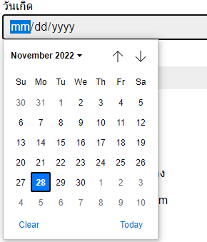
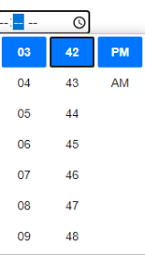
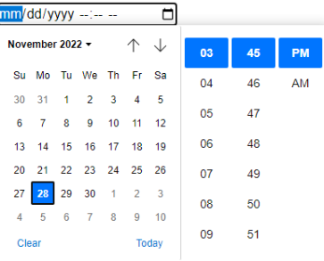
Input type=date, input type=time, input type=datetime-local
Input type=date
Input type=time
Input type=datetime-local

Slide 66
ตัวอย่างการประยุกต์ใช้ การสร้างฟอร์มรับข้อมูล การสร้างฟอร์มรับข้อมูลการสมัครสมาชิก

Slide 67
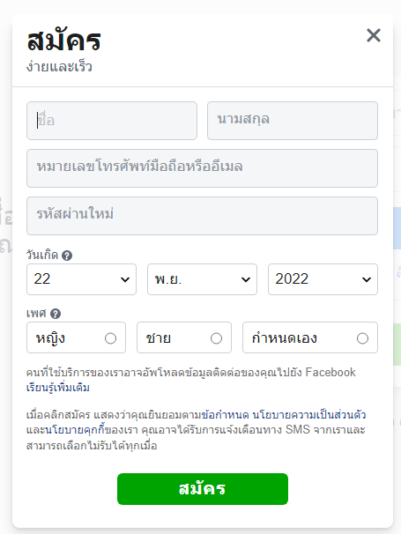
การสร้างฟอร์มรับข้อมูลการสมัครสมาชิก

Slide 68
CSS Form
https://www.w3schools.com/css/css_form.asp

